Slide 1
Өңірдегі құжаттардың сақталуын қамтамасыз ету мәселесі
Обеспечение сохранности
документов в регионе

Slide 2
Мұрағат - адам өміріне байланысты бар құжаттарды толық сақтауға кепілдік бере алатын бірден бір мекеме

Slide 3
2015 жылдың 25 желтоқсанына дейінгі облыстағы мұрағаттар қызметінің негізгі көрсеткіштері туралы ақпар на 25.12.2015
Мемлекеттік мұрағаттардың атауы | Мемлекеттік сақтаудағы сақтау бірліктерінің жалпы саны | Ағымдағы жылда қабылдан- ған істер | Қорапталған істер саны |  | СТӘК-нан өткен құжаттар саны |  | Мекемелерде өткізілген кеңестер мен лекциялар саны | Каталогқа тақырыптық карточкалар- дың енгізілуі
 |  |  |  |  | Қарауға қабылдан- ған | Келісілген және бекітілген
 |  |  | жоспар | орын-далғаны
1.Облыстық мұрағат | 432298 | 4755 | 2200 | 2200 | 4790 | 4790 | 5 | 750
2. Көкшетау қаласы | 115188 | 1545 | 5500 | 5520 | 240 | 2706 | 4 | 400
3. Степногорск қ. | 81154 | 2270 | 800 | 859 | 3134 | 2790 | 3 | 10
4. Зеренді | 69771 | 1072 | 520 | 1072 | 1072 | 1072 | 6 | 20
5. Бурабай | 52211 | 139 | 1365 | 5555 | 55 | 2772 | 3 | -
6. Аққол | 50148 | 268 | 300 | 250 | 247 | 282 | 1 | 40
7. Бұланды | 50507 | 258 | 380 | 234 | 258 | 258 | 3 | -
8. Астрахан | 42899 | 221 | 2572 | 892 | 221 | 221 | 2 | -
9.Еңбекшілдер | 41803 | 369 | 150 | 170 | 369 | 369 | 4 | 40
10.Сандықтау | 41267 | 1641 | 350 | 1641 | 1641 | 1641 | 3 | 5
11.Ерейментау | 41046 | 429 | 250 | 429 | 429 | 429 | 7 | 30
12. Атбасар қ. | 39915 | 170 | 40 | 2472 | 170 | 170 | 2 | -
13.Шортанды | 38356 | 1347 | 200 | 824 | 314 | 1347 | 3 | -
14.Жақсы | 38193 | 234 | 2115 | 1760 | 234 | 234 | 4 | -
15.Атбасар | 34836 | 1351 | 340 | 851 | 1351 | 1095 | 1 | -
16.Целиноград | 34004 | 541 | 7500 | 7300 | 34 | 34 | 1 | -
17.Аршалы | 29237 | 191 | 200 | 150 | 264 | 205 | 5 | 20
18.Жарқайың | 26172 | 81 | 100 | 60 | 147 | 147 | 1 | -
19.Корғалжын | 22837 | 340 | 120 | 600 | 212 | 24 | 3 | -
20.Егіндікөл | 13570 | 378 | 300 | 300 | 4656 | 4656 | 2 | -
 |  | 17793 | 24746 | 32724 | 19945 | 25349 | 66 | 1325

Slide 4
Мұрағатшының басты міндеті өзгеге ақпарат іздеу барысында қызмет көрсету

Slide 5
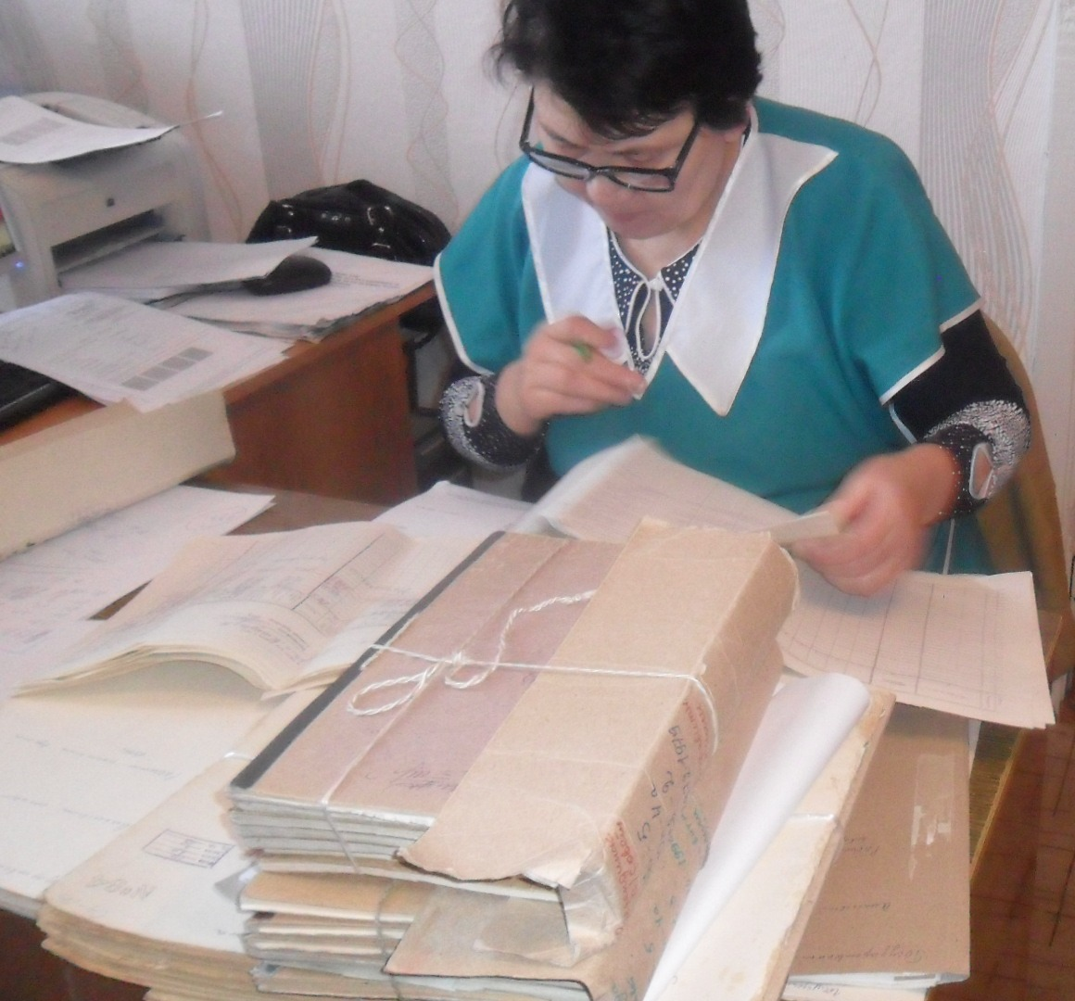
Әрбір қағаздан адамның тағдыры шешіледі

Slide 6
Мұрағатшы- сақтауға таспырылған құжаттардың жүйелілігі мен есебіне жауап беретін қызметкер

Slide 7
Жеке құрам құжаттары ұзақ мерзімді сақтауды қажет ететін ең маңызды құжаттардың бірі болып табылатындықтан, құжаттарды рәсімдеу және сақтауды қамтамасыз ету барысында тыңғылықтықты, жауапкершілікті талап етеді, олар құпиялы ақпарат санатына жатады

Slide 8
Мұрағатшының кәсіптік парызы болашақ ұрпаққа өткен уақыттағы тарихи маңызы бар және қоғамымыздың заманауи өмірін айқындайтын құжаттарды сақтау , көбейту және жеткізу болып табылады

Slide 9
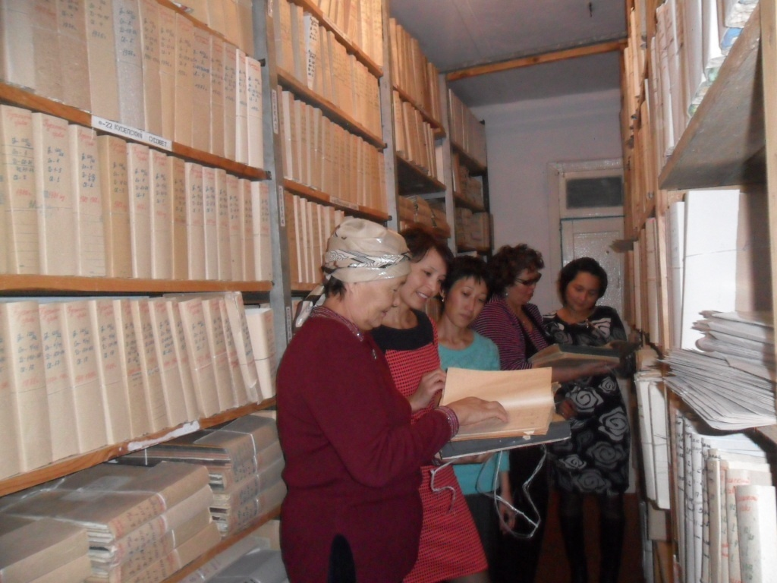
« Мұрағат – қағаздар қоймасы емес, ол тарихи жәдігерлердің қайнар көзі».
Н.А. Назарбаев

Slide 11
2013 жылғы қабылданған құжаттар көрсеткіштері
№ р/н | Көрсеткіштер атауы | Өлшем бірлігі | Көрсеткіштер
 |  |  | Жоспар | Орындалғаны
2. | ҚР ҰМҚ қалыптастыру, мекемелердің, ұйымдардың және кәсіпорындардың іс жүргізуіндегі ведомстволық мұрағаттарға ұйымдастырушылық-әдістемелік басшылық ету
2.1. | Құжаттарды қабылдау:
2.1.1. | Мекемелерден, ұйымдардан және кәсіпорындардан: | Сақтау бірліктері | 342 |  | 1084
2.1.1.1. | Басқарушылық құжаттар | Сақт. бірл. | 342 |  | 839
2.1.1.2. | Ғылыми-техникалық құжаттар | Сақт. бірл. | - |  | -
2.1.1.5. | Фотоқұжаттар | Сақт. бірл.
2.1.1.7. | Жеке құрам құжаттары | Сақт. бірл. |  |  | 245
2.1.2. | Азаматтардан | Сақт. бірл.

Slide 12
2014 жылғы қабылданған құжаттар көрсеткіштері
№ р/н | Көрсеткіштер атауы | Өлшем бірлігі | Көрсеткіштер
 |  |  | Жоспар | Орындалғаны
2. | ҚР ҰМҚ қалыптастыру, мекемелердің, ұйымдардың және кәсіпорындардың іс жүргізуіндегі ведомстволық мұрағаттарға ұйымдастырушылық-әдістемелік басшылық ету
2.1. | Құжаттарды қабылдау:
2.1.1. | Мекемелерден, ұйымдардан және кәсіпорындардан: | Сақтау бірліктері | 911 |  | 1158
2.1.1.1. | Басқарушылық құжаттар | Сақт. бірл. | 906 |  | 961
2.1.1.2. | Ғылыми-техникалық құжаттар | Сақт. бірл. | - |  | -
2.1.1.5. | Фотоқұжаттар | Сақт. бірл.
2.1.1.7. | Жеке құрам құжаттары | Сақт. бірл. |  |  | 167
2.1.2. | Азаматтардан | Сақт. бірл. | 5 |  | 30

Slide 13
2015 жылғы қабылданған құжаттар көрсеткіштері
№ р/н | Көрсеткіштер атауы | Өлшем бірлігі | Көрсеткіштер
 |  |  | Жоспар | Орындалғаны
2. | ҚР ҰМҚ қалыптастыру, мекемелердің, ұйымдардың және кәсіпорындардың іс жүргізуіндегі ведомстволық мұрағаттарға ұйымдастырушылық-әдістемелік басшылық ету
2.1. | Құжаттарды қабылдау:
2.1.1. | Мекемелерден, ұйымдардан және кәсіпорындардан: | Сақтау бірліктері | 708 |  | 1072
2.1.1.1. | Басқарушылық құжаттар | Сақт. бірл. | 617 |  | 913
2.1.1.2. | Ғылыми-техникалық құжаттар | Сақт. бірл. | - |  | -
2.1.1.5. | Фотоқұжаттар | Сақт. бірл. | 40 |  | 40
2.1.1.7. | Жеке құрам құжаттары | Сақт. бірл. |  |  | 56
2.1.2. | Азаматтардан | Сақт. бірл. | 50 |  | 63

Slide 15
2016 жылдың 1 қаңтарына дейінгі сақтау бірліктерінің жалпы саны
Сақтау бірліктерінің жалпы саны | 69771
Үнемі сақталатын құжаттар | 45052
Жеке құрам құжаттары | 24577
Фотоқұжаттар | 45
Жеке текті құжаттар | 3

Slide 16
Қазақстан Республикасының 1998 жылғы 22 желтоқсандағы N 326-I Заңы
Ұлттық мұрағат қоры мен мұрағатар туралы
9-бап. Ұлттық мұрағат қоры құжаттарының мемлекеттік есебін жүргізу
Ұлттық архив қорының құжаттары, олардың меншік нысандарына қарамастан, орталықтандырылған мемлекеттік есепке алынуға тиіс.
13-бап. Ұлттық архив қорының құжаттарын тұрақты сақтауға беру
1. Ұлттық архив қорының мемлекеттік меншіктегі құжаттары ведомстволық архивтерде сақтау мерзімі өткен соң мемлекеттік архивтерге тұрақты сақтауға берілуге тиіс. 2. Ұлттық архив қорының құжаттарын өңдеу мен беру құжаттарды архивтерге беретiн заңды тұлғалардың күшi мен қаражаты есебiнен, уәкiлеттi орган бекiткен ережелерге сәйкес жүргiзiледi

Slide 17
Ұлттық мұрағат қорының құжаттарын және басқа да мұрағат құжаттарын ведомстволық және жеке мұрағаттардың қабылдауы, сақтауы, есепке алуы мен пайдалануы қағидалары
Мәдениет және спорт министрінің
2014 жылдың 22 желтоқсандағы № 146
бұйрығымен бекітілген
Параграф 3. Құжаттардың істер тізімдемесін жасаудың тәртібі
46. Жеке құрам бойынша істер тізімдемесіне:
1) ұйым басшысының жеке құрам бойынша бұйрықтарының (өкімдерінің);
2) қызметкерлер тізімінің;
3) жеке құрамды есепке алу жөніндегі карточкалардың, жеке істердің;
4) қызметкерлердің жеке есеп-шоттарының;
5) жеке тұлғалардың тізімдері және міндетті зейнеткерлік жарналарды, әлеуметтік
аударымдарды аударуға төлем тапсырмаларының;
6) еңбек шарттарының;
7) қызметкерлердің талап етілмеген жеке құжаттары түпнұсқаларының;
8) азаматтардың құқықтары мен заңды мүдделерін қорғауға қатысты өндірістік
жазатайым оқиғалар және басқа істер туралы актілердің тақырыптары енгізіледі.

Slide 18
Қазақстан Республикасының 1998 жылғы 22 желтоқсандағы N 326-I Заңы Ұлттық мұрағат қоры мен мұрағаттар туралы
7-тарау. Қорытынды ережелер
27-бап. Қазақстан Республикасының Ұлттық архив қоры және архивтер туралы заңдарын бұзғаны үшін жауапкершілік
1. Архив ісі жөніндегі заңдарды бұзуға кінәлі болған жеке және заңды тұлғалар Қазақстан Республикасының заңдарына сәйкес жауапты болады.
2.Ұлттық архив қорына келтірілген зиян Қазақстан Республикасының заңдарына сәйкес өтелуге тиіс.

Slide 19
2013-2015 жыл аралығында көрсетілген мемлекеттік қызметтің сараптамасы
Мекеменің атауы | Аралығы | Өтінім
 |  | Әлеуметтік-құқықтық сипаттағы |  |  |  |  |  |  | Тақырыптық сипаттағы
 |  | Барлығы | Жалпы санынан
 |  |  | ХҚКО арқылы | % | ЭПҮ арқылы | % | Мекеме арқылы | %
Зеренді ауданының мемлекеттік мұрағаты | 2013 | 1369 | 740 | 54 | 26 | 1,9 | 603 | 44 | 107
 | 2014 | 1543 | 769 | 49,8 | 66 | 4,3 | 708 | 46 | 140
 | 2015 | 1448 | 800 | 55,2 | 153 | 10,6 | 495 | 34,1 | 82

Slide 21
2016 жылдың 1 қаңтарына дейінгі Зеренді ауданының мекемелері мен ұйымдарының Ұлттық мұрағаттық қор құжаттары туралы мәлімет
№ р/н | Мекеменің атауы | Құжаттардың қай жылға дейін мемлекеттік сақтауға тапсырылғаны | Басқарманың ЭТӘК-мен бекітілген хаттаманың № және күні | Қай жылға дейін құжаттар қабылданған | Қор нөмірі
1 | 2 | 3 | 4 | 5 | 6
1 | Зеренді ауданы әкімінің аппарты | 2008 жыл | 16.09.2014 жылдың № 13 хаттамасы | 2008 жыл | 95
2 | Айдобол селолық округі әкімінің аппараты | 2005 жыл | 07.02.2013 жылдың № 2 хаттамасы | 2005 жыл (ш/кітаптар) | 245
3 | Ақкөл селолық округі әкімінің аппараты | 2005 жыл | 08.10.2009 жылдың № 13 хаттамасы | 2005 жыл (ш/кітаптар) | 214
4 | Алексеевка селолық округі әкімінің аппараты | 2002 жыл | 04.12. 2008 жылдың № 17 хаттамасы | 2002 жыл (үнемі) 2000 ж.(ш/кітаптар) 1999 жыл ж/құрам | 223
5 | Бәйтерек селолық округі әкімінің аппараты | 2010 жыл | 30.01.2015 жылдың № 2 хаттамасы | 2010 жыл(үнемі) 2010 ж. (ш/кітаптар) | 242
6 | Бұлақ селолық округі әкімінің аппараты | 2010 жыл | 14.11.2014 жылдың № 15 хаттамасы | 2010 жыл (үнемі) 2010 ж. (ш/кітаптар) | 236
7 | Викторовка селолық округі әкімінің аппараты | 2007 жыл | 07.12.2012 жылдың № 14 хаттамасы | 2007 жыл (үнемі 2005 ж. (ш/кітаптар) | 218
8 | М. Ғабдуллин атындағы ауылдық округінің әкім аппараты | 2010 жыл | 01.06.2015 жылдың № 9 хаттамасы | 2010 жыл (үнемі) 2010 ж. (ш/кітаптар) | 224
9 | Зеренді селолық округі әкімінің аппараты | 2005жыл | 08.10.2009 жылдың № 13 хаттамасы | 2005 жыл (үнемі) 1998 жыл (ж/құрам) | 222

Slide 22
1 | 2 | 3 | 4 | 5 | 6
10 | Исаковка селолық округі әкімінің аппараты | 2007 жыл | 07.11.2013 жылдың №15 хаттамасы | 2007 жыл (үнемі) 2005 ж. (ш/кітаптар) | 248 2003 жылы құрылған
11 | Қанай-би атындағы селолық округ әкімінің аппараты | 2005 жыл | - | 2005 ж. (ш/кітаптар) | 213
12 | Қызылсая селолық округі әкімінің аппараты | 2001 жыл | - | 2001 жыл (үнемі) 2000 ж. (ш/кітаптар) | 217
13 | Қонысбай селолық округі әкімінің аппараты | 2010 жыл | 27.08.2015 жылдың №15 хаттамасы | 2010 жыл (үнемі) 2010 ж. (ш/кітаптар) | 220
14 | Күсеп селолық округі әкімінің аппараты | 2002 жыл | 04.12.2008 жылдың №17 хаттамасы | 2002 жыл (үнемі) 2005 ж. (ш/кітаптар) 1997 жыл ж/құрам | 226
15 | Қызылегіс селолық округі әкімінің аппараты | 2010 жыл | 23.11.2015 жылдың №19 хаттамасы | 2010 жыл (үнемі) 2010 ж. (ш/кітаптар) | 256
16 | Ортақ селолық округі әкімінің аппараты | 1993 жыл | 15.02.1996 жылдың №2 хаттамасы | 1992 жыл ж/құрам 1993 жыл (үнемі) | 2003 жылы құрылған
17 | Приреченск селолық округі әкімінің аппараты | 2010 жыл | 11.03.2015 жылдың №5 хаттамасы | 2010 жыл (үнемі) 2010 ж. (ш/кітаптар) | 215
18 | Садовый селолық округі әкімінің аппараты | 2007 жыл | 18.04.2013 жылдың №6 хаттамасы | 2007 жыл (үнемі) | 246
19 | Сарыөзек селолық округі әкімінің аппараты | 1999 жыл | 25.02.2010 жылдың №2 хаттамасы | 1999 ж. (ш/кітаптар) | 237 2003 жылы құрылған
20 | С. Сейфуллин атындағы селолық округ әкімінің аппараты Бірлестік ауылы | 2009 жыл | 21.02.2013 жылдың №3 хаттамасы | 2009 жыл (үнемі) 2005 ж. (ш/кітаптар) 2009 жыл ж/құрам | 225

Slide 23
1 | 2 | 3 | 4 | 5 | 6
21 | Симферополь селолық округі әкімінің аппараты | 2009 жыл | 17.10.2013 жылдың №14 хаттамасы | 2009 жыл (үнемі) 2005 жыл ж/құрам | 216
22 | Троицк селолық округі әкімінің аппараты | 2002 жыл | - | 2002 жыл (үнемі) | 219
23 | Чаглинка селолық округі әкімінің аппараты | 2007 жыл | 07.02.2013 жылдың №2 хаттамасы | 2007 жыл (үнемі) 2005 жыл ж/құрам | 221
 | Самарбай селолық округі | 2010 жыл | 08.04.2015 жылдың №6 хаттамасы | 2010 жыл (үнемі) 2010 год (п/книги) 2010 жыл ж/құрам | Қайта құрылған Ақкөл с/о қосылған 255
24 | Зеренді ауданының мәслихат аппараты | 2008 жыл | 25.10.2012 жылдың №12 хаттамасы | 2008 жыл (үнемі) 2008 жыл ж/құрам | 211
25 | Зеренді ауданының сайлау комиссиясы | 2013 жыл | 16.09.2013 жылдың №13 хаттамасы | 2013 жыл (үнемі) 2012 жыл ж/құрам | 101
26 | Зеренді ауданының әділет басқармасы |  | Көкшетау ауданының 1920-1934 Зеренді ауданының 1935-1936 жылғы туу туралы актілі жазбалары тапсырылған |  | 2005 жылы құрылған 240
27 | Зеренді ауданының соты | 2008 жыл | 17.05.2012 жылдың №5 хаттамасы | 2005-2008 жыл (үнемі) | 204
28 | Зеренді ауданының прокуратурасы | 2011 жыл | 10.12.2014 жылдың №16 хаттамасы | 1952-2011 жыл (үнемі) | 209
29 | Экономика және қаржы бөлімі | 2010 жыл | - | 2010 жыл (үнемі) 2010 жыл ж/құрам | 47

Slide 24
1 | 2 | 3 | 4 | 5 | 6
30 | Зеренді ауданының әлеуметтік бағдарламалар мен еңбекпен қамту бөлімі | 2000 жыл | 06.08.2009 жылдың №10 хаттамасы | 2000 жыл (үнемі) 2001 жыл ж/құрам | 49
31 | Зейнетақы және жәрдемақы тағайындау бойынша мемлекеттік орталығының Зеренді аудандық бөлімшесі | 2008 жыл |  | 2008 жыл (үнемі) | 257
32 | МКҚК «Зеренді рыбопитомник » | 2014 жыл | 10.07.2015 жылдың № 12 хаттамасы | 2014 жыл (үнемі) 2013 жыл ж/құрам | 247 Қайта құрылған және Зеренді орманды шаруашылығына берілген
33 | Зеренді ауданының территориялдық инспекциясы Ауыл шаруашылық министрлігі | 2010 жыл | 23.02.2012 жылдың №2 хаттамасы | 2010 жыл (үнемі) 2010 жыл ж/құрам | 244
34 | Ауыл шаруашылығы және ветеренария бөлімі |  |  |  | 2005 жылы құрылған
35 | Ауыл шаруашылық министрлігінің Зеренді аймақтық ветеренарлық қадағалу және бақылау инспекциясы | 2010 жыл | 23.02.2012 жылдың №2 хаттамасы | 2010 жыл (үнемі) 2010 жыл ж/құрам | 244
36 | Чаглинка агробизнес колледжі | 2007 жыл | 28.11. 2013 жылдың №16 хаттамасы | 2007 жыл (үнемі) 1999 жыл ж/құрам | 196
37 | Жер қатынастар бөлімі |  |  |  | 2005 жылы құрылған
38 | «Кішітүкті орманды шаруашылығы» ММ | 2002 жыл | - | 1998 жыл (үнемі) 2002 жыл ж/құрам | 190
39 | «Куйбышев» орманды шаруашылығы ММ | 2010 жыл | - | 2010 жыл (үнемі) 2010 жыл ж/құрам | 140/13

Slide 25
1 | 2 | 3 | 4 | 5 | 6
40 | «Көкшетау» мемлекеттік табиғи паркі | 2010 жыл | от 25.10.2012 жылдың №12 хаттамасы | 2010 жыл (үнемі) | 48
41 | Зеренді ауданының құрылыс бөлімі |  |  |  | 2005 жылы құрылған
42 | Зеренді ауданының сәулет және қала құрылысы бөлімі |  |  |  | 2005 жылы құрылған
43 | Зеренді ауданының қазынашылық басқармасы | 2010 жыл | 20.01.2011 жылдың №1 хаттамасы | 2010 жыл (үнемі) 2010 жыл ж/құрам | 243
44 | Зеренді ауданының кәсіпкерлік бөлімі |  |  |  | 2005 жылы құрылған
45 | Зеренді ауданының тұрғын үй-коммуналдық шаруашылық бөлімі, жолаушының көлігімен автомобильдік жолдарының бөлімі |  |  |  | 2005 жылы құрылған
46 | Зеренді ауданының салық басқармасы | 2008 жыл | 08.08.2014 жылдың №12 хаттамасы | 2008 жыл (үнемі) | 228
47 | Зеренді ауданының орталақ ауруханасы | 2008 жыл | 08.08.2014 жылдың № 12 хаттамасы | 2008 жыл (үнемі) 2008 жыл ж/құрам | 194
48 | Зеренді ауданының мемлекеттік басқарудың санитарлық-эпидемиялық қадағалау |  |  |  | 2008 жылы құрылған
49 | Зеренді ауданының дене тәрбиесі мен спорт бөлімі
50 | Зеренді ауданының балалар және жасөспірімдер спорт мектебі
51 | Зеренді ауданының білім бөлімі | 2007 жыл | 06.12.2013 жылдың №17 хаттамасы | 2007 жыл (үнемі) | 24

Slide 26
1 | 2 | 3 | 4 | 5 | 6
52 | Зеренді ауданының ішкі саясат бөлімі |  |  |  | 2005 жылы құрылған
53 | Зеренді аданының мемлекеттік мұрағаты | 2012 жыл | 11.03.2015 жылдың №5 хаттамасы | 2012 жыл (үнемі) | 241
54 | Зеренді ауданының тілдерді дамыту және мәдениет бөлімі | 2000 жыл | - | 2000 жыл (үнемі) 1998 жыл ж/құрам | 15
55 | Зеренді ауданының орталықтандырылған кітапханалық жүйесі |  |  |  | 2005 жылы құрылған
56 | «Зеренді ауданының төтенше жағдайлар бөлімі»ММ | 2009 жыл | 16.09.2014 жылдың №13 хаттамасы | 2009 жыл (үнемі) | 251
57 | Потенциалды толықтыру көзі «НұрОтан» ХДП –ның Зеренді ауданының филиалы

